Slide 1
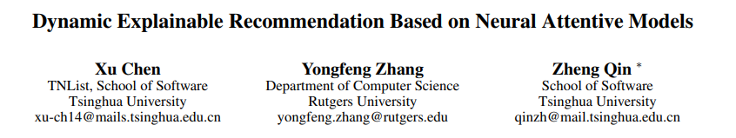
基于神经关注模型的动态可解释推荐
来源：AI 2019
学号：S320067002 汇报人：曹萌

Slide 2
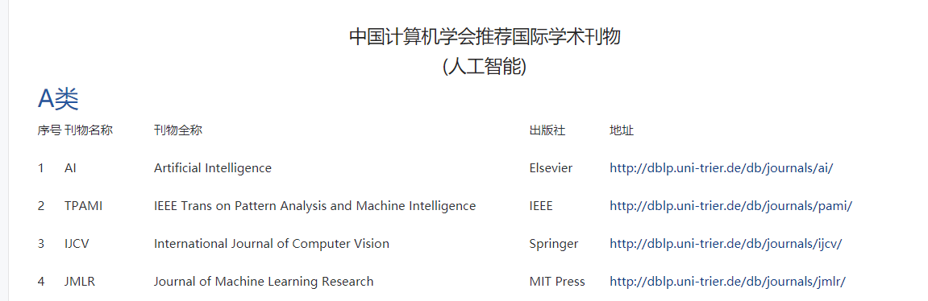
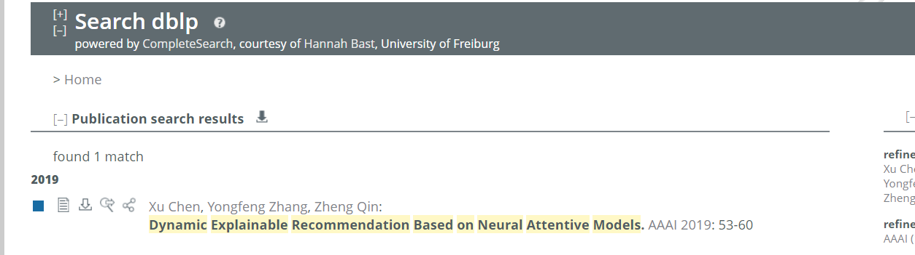
论文信息：A类会议 ICDE

Slide 3




1、论文背景及框架介绍
2、用数据明确问题
3、核心内容
4、结论

Slide 4


PART
论 文 背 景 及 框 架 介 绍
01
大工至善·大学至真

Slide 5
论文信息
前人工作
EFM（Zhang 等人，2014）解释了通过将从评论信息中学到的 用户所关心的功能，填充到预定义模板中来进行推荐。
可解释的推荐系统
LRPPM（Chen et al.2016b）和 MTER（Wang et al。2018）扩展了 EFM，以基于张量分解这一技术来更准确的对用户的 特征进行解析。
NARRE（Chen et al。2018a）利用注意力机制提取有价值的项目评论， 以解释评级预测过程。

Slide 6
论文信息
局限性：
它们中的大多数将用户视为为静态潜在矢量。
这些模型提供的解释通常是不变的，在满足真实场景中用户的实际动态偏好方面效果并不理想。
根据先前的大量研究（Tang 和 Wang 2018; Hidasi 等人 2016）可知，他们无法在可解释的推荐范围内捕获用户的动态偏好
例如，用户可能在一开始就更在乎袜子的透气性，可一段时间后，由于天气开始变冷，她可能转而对保暖变得更加感兴趣。说明和用户偏好之间的不匹配可能会降低客户对推荐系统的满意度、信心和信任度。

Slide 7
论文信息
工作框架：
选择门控循环单元（GRU）作为捕获用户动态偏好的基本体系结构。 GRU 的核心在于它可以在不考虑两个连续步骤之间的时间间隔信息的情况下完成对序列的建模。
通过添加时间门来修改传统的 GRU，使其更适用于个性化推荐领域。 为此，我们基于句子级卷积神经网络（CNN）从评论信息中提取项目属性。
采用“个性化关注机制”来合并不同的审阅信息，以解决用户（谁）的问题。
基于上述设计，可以预测用户对商品的关注程度，并根据用户当前的喜好突出显示有价值的 评论信息，并基于预测完成解释。
例如，用户倾向于在短时间内拥有相似的偏好， 而较大的时间间隔可能会带来更多的改变用户关注点的机会（Zhu 等人，2017）。

Slide 8
PART
用 数 据 明 确 问 题
02
大工至善·大学至真

Slide 9
数据分析
数据来源
Amazon（亚马逊） www.amazon.com
为了验证用户首选项的动态属性，将当月发布的所有用户评论合并到文档中，并进一步利用潜在的狄利克雷分配（LDA）（Blei，Ng 和 Jordan 2003）
将每个文档投影到主题分布向量中，反映其与不同学习主题的相关性。
为了减 轻产品多样性的影响，将分析重点放在同一类别（姑且对其指定为“乐器”）上

Slide 10
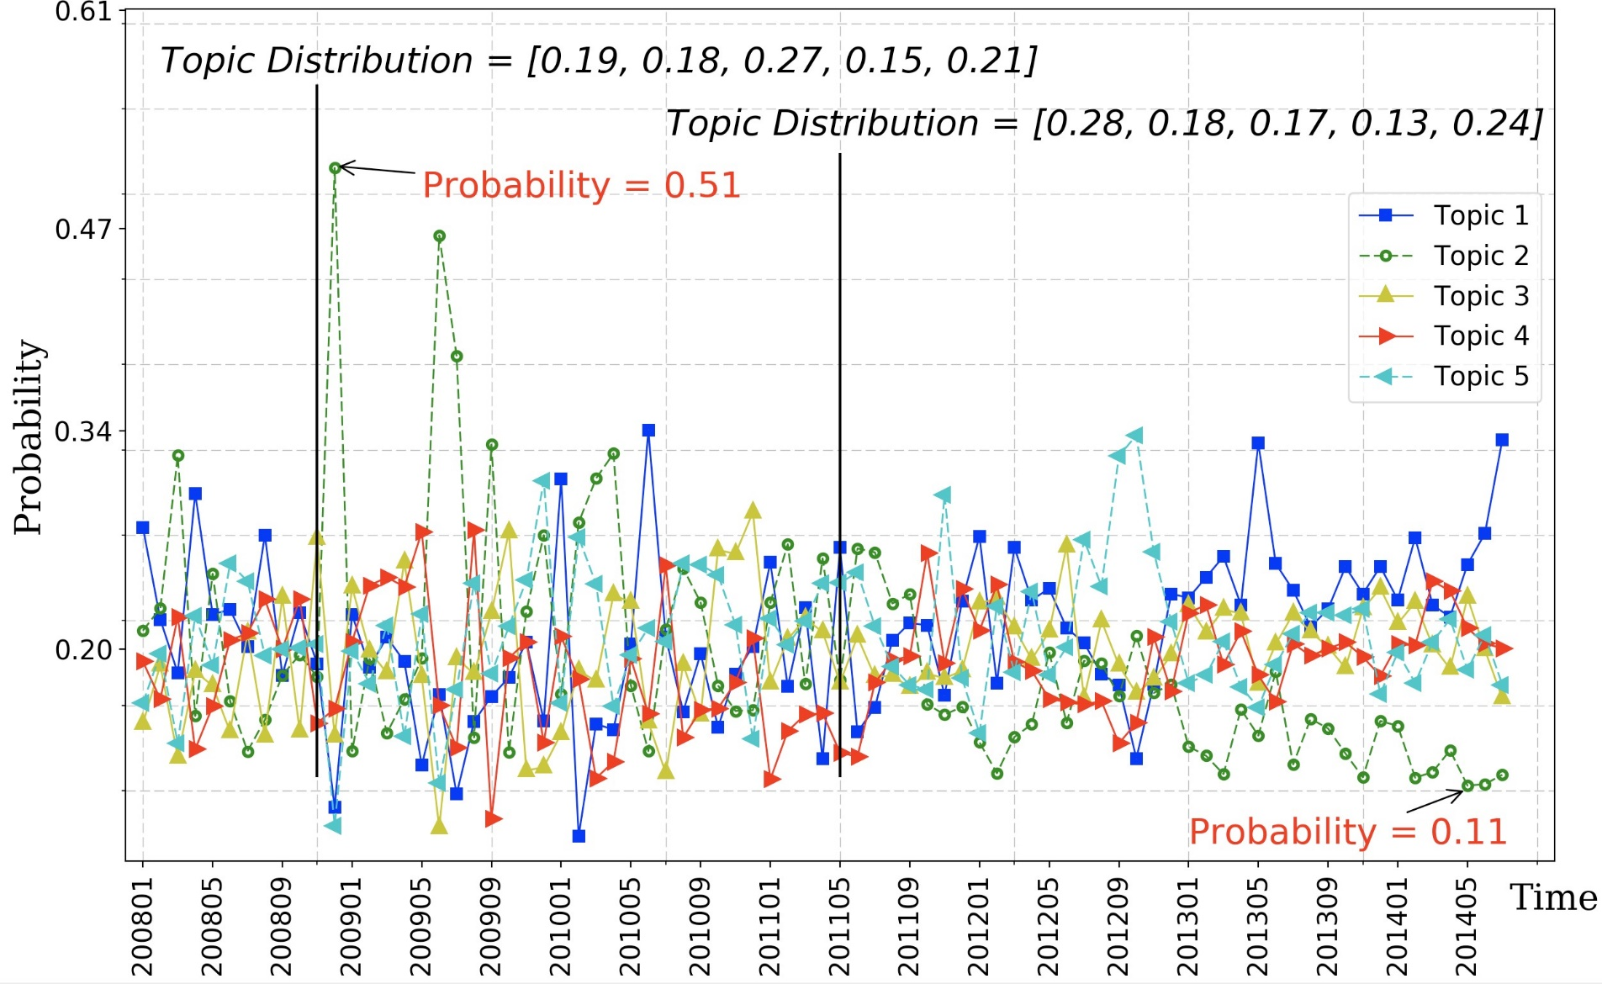
数据分析
不同月份用户评论主题分布的动态性质。 LDA中的主题数设置为5。

Slide 11
PART
核 心 内 容
03
大工至善·大学至真

Slide 12
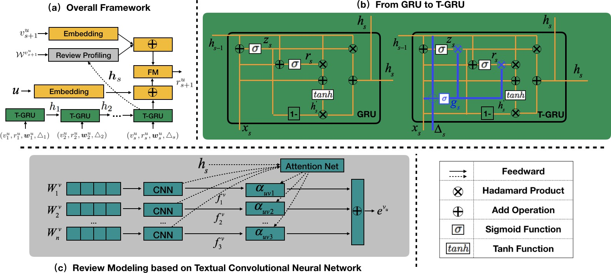
DER：动态可解释的推荐系统
（a）总体框架（b）传统GRU与我们设计的T-GRU的比较。 蓝色粗线突出显示增强的操作。
（c）为目标项目合并不同评论句子的注意机制

Slide 13
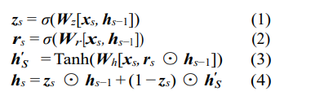
基于时间感知门控循环单元的用户分析
门控循环单元（GRU）（Cho et al.2014）是一种功能强大且高效的工具，可以对序列特征进行建模。

Slide 14
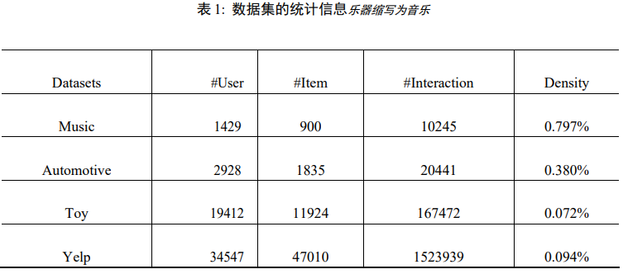
实验验证
使用来自不同领域的两个公开可用的数据集来评估模型
•亚马逊
此数据集包含 www.amazon.com 上不同产品的用户评分和评论信息
•雨果网
这是一个大规模的数据集，包括用户对不同餐厅的评价和评论行为。

Slide 15
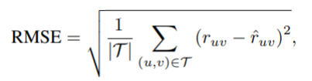
实验验证
实验利用均方根误差（RMSE）评估不同的模型
RMSE分数计算规则
其中 T 是测试集中的一组用户——项目对，而较低的 RMSE 得分意味着更好的性能
训练阶段
第二种方法是使用依赖于程序轨迹的学习方法。
与静态分析不同，使用基于学习的（动态）方法构建的模型可以估计新迹线的发生概率。但是，如果用于训练模型的跟踪时间不够长，则基于学习的模型通常会产生很多误报。
方法二

Slide 16
实验验证
实验中选择以下代表性模型作为基准：
•PMF：这是一种传统的矩阵分解方法（Mnih 和 Salakhutdinov 2008），并且模型参数 是通过随机梯度象样（SGD）学习的。
•GRU4Rec：这是广为人知的顺序推荐模型（Hidasi 等，2016），其中每个之前交互 的项目都相应地输入到每个时间步骤中。
•Time-LSTM 这是一种时间感知的顺序推荐方法，其中在建模过程中结合了时间间 隔信息（Zhu 等人，2017）。
•Time-LSTM ++：此方法是 Time-LSTM 的高级版本，其中，每个步骤的输入不仅包 含项 ID，而且还包括复查和评级信息，如等式 7 所示，以进行更全面的用户配置。
•NARRE：这是一种最新的可解释的推荐方法（Chen 等，2018a），已被证明优于 Amazon 和 Yelp 数据集上的许多被认可的算法，包括 NMF，SVD ++，HFT 和 DeepCoNN。 这里我们根据作者的公开代码 7 进行操作。

Slide 17
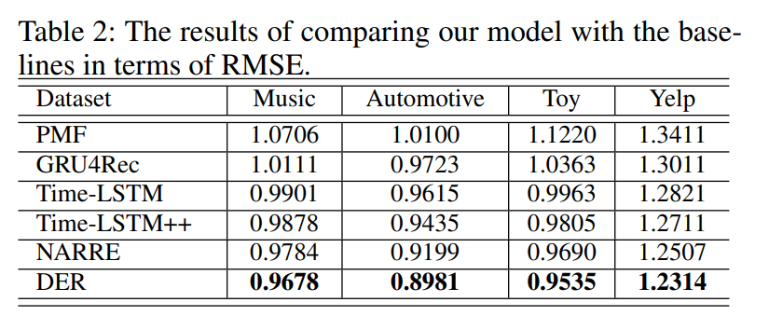
评级预测评估
总体性能

Slide 18
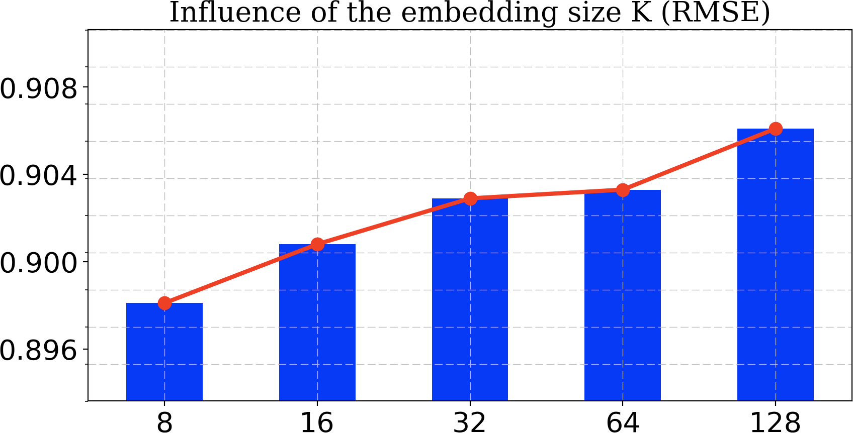
评级预测评估
嵌入大小 K 的影响
定性评估

Slide 19
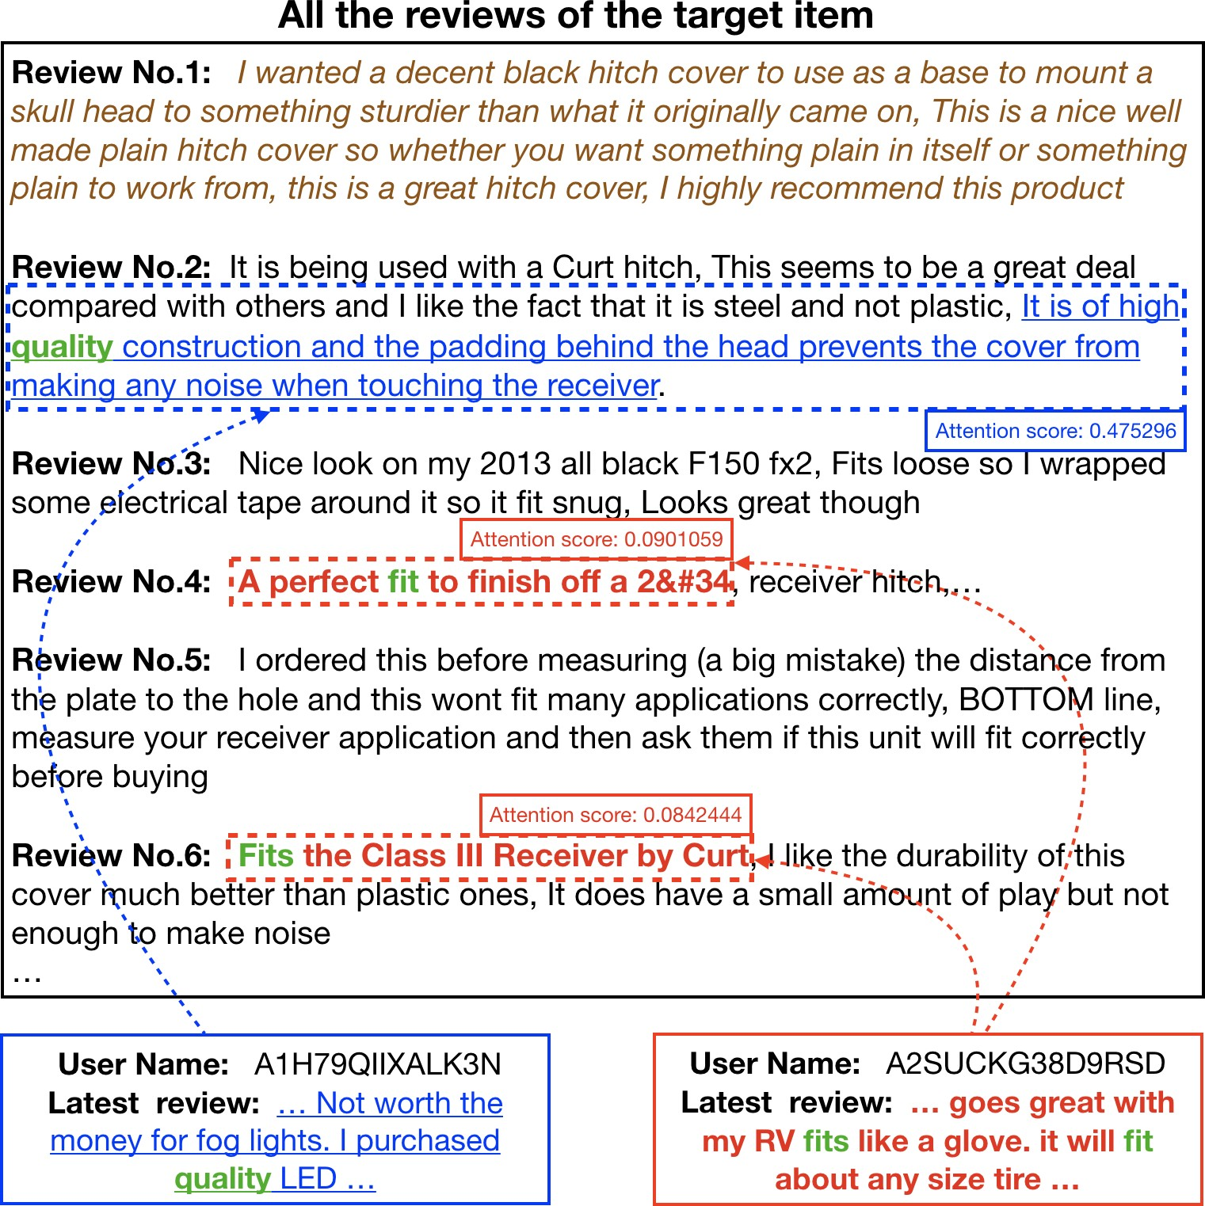
评级预测评估
定性评估
针对两个不同用户的突出显示评论的示例。 NARRE学习到的最重要的评论用斜体标记，本模型选择的句子分别用下划线和粗体显示给不同的用户。 这里列出了这两个用户的最新评论，以供参考，绿色的单词表示相似的首选项。

Slide 20
PART
结 论
04
大工至善·大学至真

Slide 21
结论
结论
在可解释的推荐环境中对用户动态偏好进行建模。基于设计的模型并与几种最新方法相比，可以提高用户项目评分预测的性能，更重要的是，可以根据用户动态偏好提供自适应推荐说明。
通过进行广泛的实验，以证明模型的优越性。

Slide 22

非常感谢您的聆听

